Slide 1
КЛЮЧЕВЫЕ РЕЗУЛЬТАТЫ ГОСУДАРСТВЕННОЙ ПОДДЕРЖКИ ИННОВАЦИЙ В СИСТЕМЕ ОБЩЕГО OБРАЗОВАНИЯ, ПОЛУЧЕННЫЕ В 2016 ГОДУ

Slide 2
Вступление
Внедрение эффективных инноваций
одно из ключевых элементов развития как общества в целом, так и структурных составляющих социально-экономической сферы жизнедеятельности государства, соответствующих запросам современности
ключевое условие подъема качества образования, доступности, эффективного использования ресурсов, развития экспортного потенциала
Инновации в образовании
Основная задача развития образования — государственная поддержка эффективных инновационных разработок

Slide 3
Актуальность внедрения инноваций в системе общего образования
В. В. Путин
Согласно Федеральному закону «Об образовании в РФ» (ст. 20) :
инновационная деятельность ориентирована на совершенствование научно-педагогического, учебно-методического, организационного, правового, финансово-экономического, кадрового, материально-технического обеспечения системы образования
Ключевая задача Государственной программы «Развитие образования» на 2013 - 2020 годы:
модернизация образовательных программ в системах общего образования детей, направленных на получение современного качественного образования
Президент Российской Федерации В. В. Путин Послание Федеральному собранию от 1 декабря 2016 года
Развитие образования требует модернизации в связи с курсом на построение новой экономики, основанной на глубоком проникновении инноваций
Д. А. Медведев
Ожидаемые результаты мероприятия 2.3 ФЦПРО на 2016–2020 годы:
Глава Правительства РФ Д. А. Медведев
Заседание Президиума Совета по стратегическому развитию и приоритетным проектам 24 августа 2016 года
Одним из приоритетных направлений развития страны является создание современной инновационной системы российского образования, отвечающей потребностям отечественной экономики
поддержка не менее 5 конкурсов образовательных инноваций ежегодно
создание в течение 5 лет реализации программы не менее 30 национальных методических сетей по распространению конкретных образовательных технологий

Slide 4
Итоги конкурсного отбора 2016 года
В ходе реализации мероприятия 2.3 ФЦПРО в 2016 году стартовал первый конкурсный отбор инновационных проектов и программ школ. Было положено начало грантовой поддержки инноваций в системе общего образования
Направления конкурсного отбора 2016
1
Специальные инновационные проекты:
- развитие школьной библиотеки;
- реализация инновационных программ воспитания и социализации обучающихся;
- разработка, апробация, внедрение новых элементов содержания образования и систем воспитания, новых педагогических технологий при реализации образовательных программ начального общего образования;
- внутришкольная система оценки качества
2
Инициативные инновационные проекты:
вне заданных тем Специальных проектов с ориентацией на комплексное развитие практик, технологий и содержания образования
370 школ в прошлом году подали заявки на вышеупомянутые конкурсы
100 из них были отобраны и получили грантовую поддержку со стороны Минобрнауки России в размере 1 млн рублей для реализации своих инновационных проектов

Slide 5
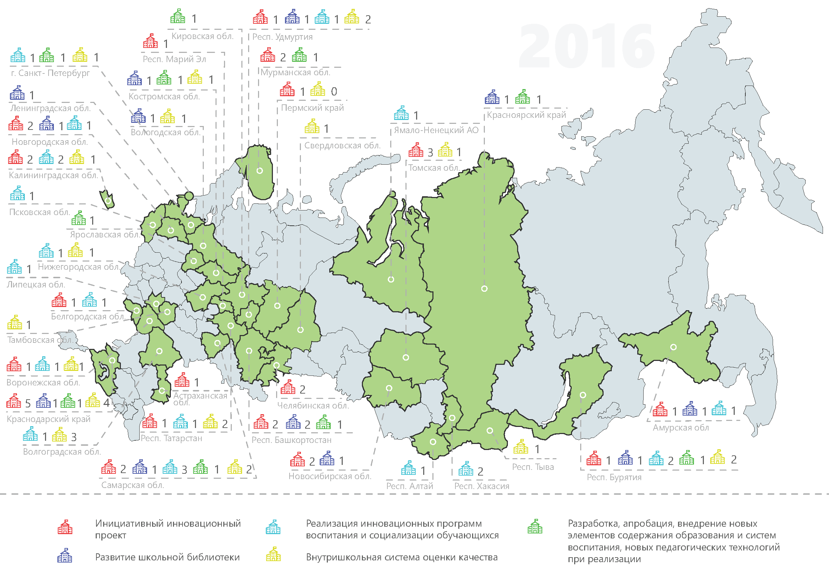
География школ-победителей в 2016

Slide 6
Распределение победителей по направлениям в 2016 году
Конкурс ФЦПРО-2.3-08-1 «Инициативный инновационный проект»
грантовую поддержку получили 30 образовательных организаций
Конкурс ФЦПРО-2.3-08-2 «Развитие школьной библиотеки»
грантовую поддержку получили 10 образовательных организаций
Конкурс ФЦПРО-2.3-08-3 «Реализация инновационных программ воспитания и социализации обучающихся»
Конкурс ФЦПРО-2.3-08-4 «Разработка, апробация, внедрение новых элементов содержания образования и систем воспитания, новых педагогических технологий при реализации образовательных программ начального общего образования»
Конкурс ФЦПРО-2.3-08-5 «Внутришкольная система оценки качества»
грантовую поддержку получили 25 образовательных организаций
грантовую поддержку получили 10 образовательных организаций
грантовую поддержку получили 25 образовательных организаций

Slide 7
Требования к грантополучателям в 2016 году
С каждым победителем было заключено соглашение о предоставлении гранта в размере 1 млн рублей в форме субсидии и привлечении софинансирования из бюджета субъекта Российской Федерации и внебюджетных средств
сформировать нормативно-правовую и организационно-методическую базу инновационной деятельности школы
Все организации-грантополучатели должны были выполнить следующие минимальные требования:
создать видеоролик о результатах реализации своего проекта – это сразу обеспечивало первый шаг к системному распространению результатов инновационной деятельности школ
провести вебинары, семинары, конференции, другие мероприятия, ориентированные опять же на тиражирование опыта инновационной деятельности
разработать методические рекомендации по реализации мероприятий в рамках выбранного направления конкурса
За школами были закреплены обязательства по достижению определенных показателей результата реализации своих проектов
Ключевым требованием к школам, получившим государственную поддержку, было достижение по результатам реализации своего проекта целевого показателя ФЦПРО «Доля учителей, освоивших методику преподавания по межпредметным технологиям и реализующих ее в образовательном процессе» в размере не менее 34% в общей численности учителей школы

Slide 8
Итоги реализации поддержанных государством проектов в 2016 году
К концу декабря 2016 года все проекты школ были реализованы
Выделенные государством финансовые средства были освоены школами в полном объеме и по целевому назначению
По целевому показателю ФЦПРО «Доля учителей, освоивших методику преподавания по межпредметным технологиям и реализующих ее в образовательном процессе» – в 73 школах, поддержанных государством, его значение превысило планируемые 34%, а в некоторых из них достигло значения в 100%
Были достигнуты все запланированные школами показатели результативности использования гранта
В 17 организациях по отдельным показателям наблюдалось перевыполнение

Slide 9
Итоги реализации поддержанных государством проектов в 2016 году
разработано более 120 видеороликов о результатах инновационной деятельности образовательных организаций
проведено более 330 вебинаров для разных целевых групп
разработаны многочисленные рекомендации по модернизации (совершенствованию) основной общеобразовательной программы
подготовлены и тиражированы методические рекомендации и пособия по результатам проектных разработок
проведены методические мероприятия, созданы и размещены в сети «Интернет» видеоматериалы
в рамках проектов реализованы разнообразные форматы работы с целевыми аудиториями, обеспечившие обмен опытом, распространение результатов инновационной деятельности

Slide 10
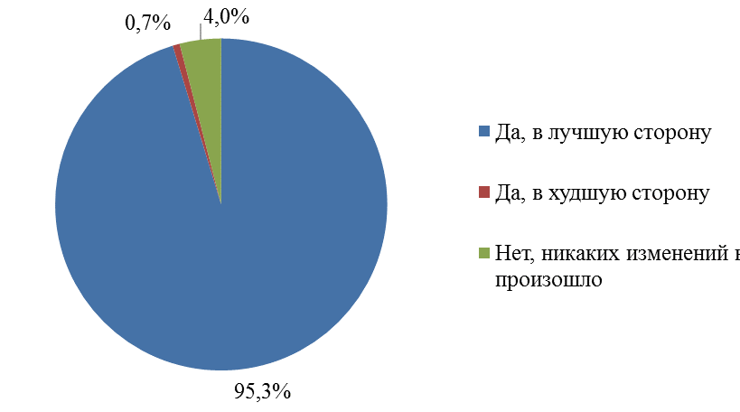
Положительное мнение общественности и педагогов о государственной поддержке инноваций в 2016 году
Опрос педагогов инновационных школ относительно изменений в школе и характера этих изменений (осень 2016 года)
Опрос родителей обучающихся относительно изменений в школе и характера этих изменений (осень 2016 года)

Slide 11
Создание и функционирование методических сетей школ
Федеральный уровень
Создание национальных методических сетей школ, реализующих инновационные программы и создание национального инкубатора инноваций в системе общего образования
Региональный уровень
Муниципальный уровень
Создание и развитие методических сетей по диссеминации эффективных технологий, наработанных в школах в рамках поддержанных проектов
На базе специализированного сетевого электронного ресурса www.конкурсшкол.рф в 2016 году было создано:
5 национальных методических сетей школ, реализующих инновационные проекты и программы
96 локальных проектных сетей школ

Slide 12
Возможности участников созданных методических сетей
Участники созданных методических сетей имеют возможность
Участвовать в управлении совместной деятельностью в структуре методической сети организаций (коллективная поддержка и оценка проявленной инициативы)
Проводить взаимную экспертизу учебных программ и оценку качества реализации образовательных программ
Развивать и представлять в системе общего образования подходы, отражающие сильные стороны, особенности, традиции и преимущества участников методической сети организаций при реализации инновационных программ и проектов
Внедрять в региональную систему общего образования продукты инновационной деятельности в образовательном процессе в организациях системы образования
Использовать в своей деятельности интегрированные в сети концептуальные, программно-методические, информационные ресурсы методической сети организаций

Slide 13
Заключение
Положительный опыт проведения конкурсного отбора в 2016 году – основа для успешной реализации нынешних проектов, внедрения в 2017 году эффективных инновационных разработок, а также дальнейшей трансляции и тиражирования позитивного опыта школ-инноваторов
Следует не только сохранить уже накопленный инновационный потенциал, но и эффективно его использовать и увеличить в рамках проектов 2017 года

